Slide 1
Загадки о ягодах для детей дошкольного возраста
Дошкольное подразделение «Надежда»
ГБОУ СОШ № 2092 им.И.Н.Кожедуба представляет:

Slide 2
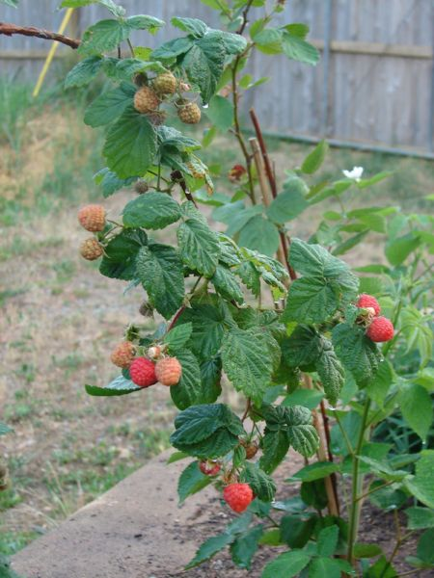
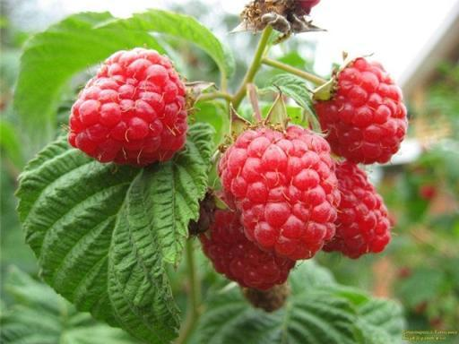
Малина
Сладких ягод соберите,
Для варенья припасите,
От простуды, от ангины
Вам поможет чай - С... (малиной)

Slide 3
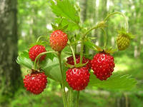
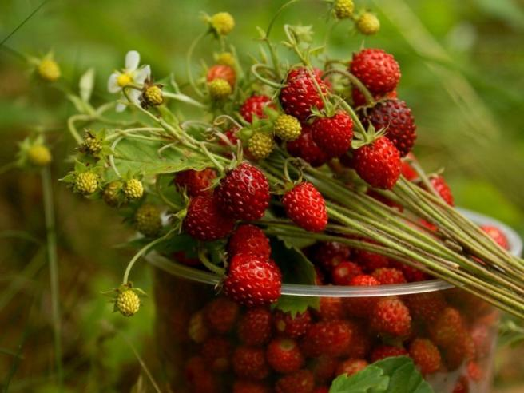
Земляника
Я — капелька лета
На тоненькой ножке.
Плетут для меня
Кузовки и лукошки.
Кто любит меня,
Тот и рад поклониться.
А имя дала мне
Родная землица.

Slide 4
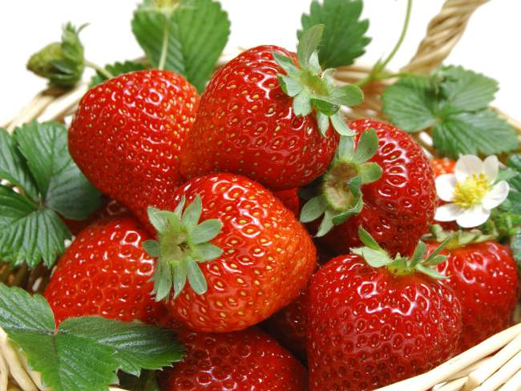
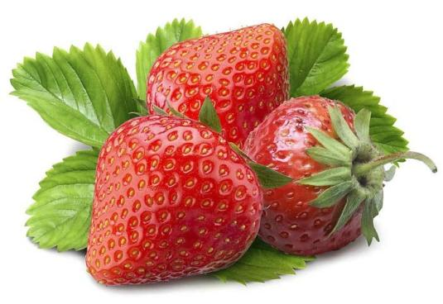
Клубника
Повернулась к грядке боком,
Налилась вся красным соком.
Ей сестрица земляника.
Что за ягодка?

Slide 5
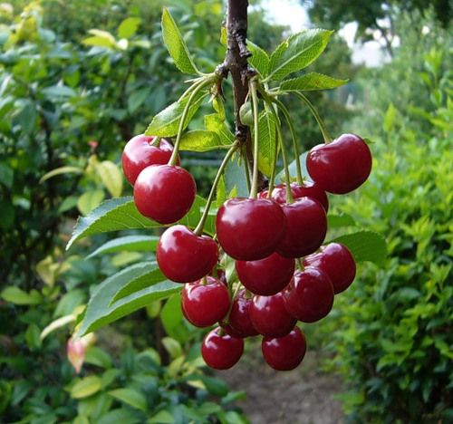
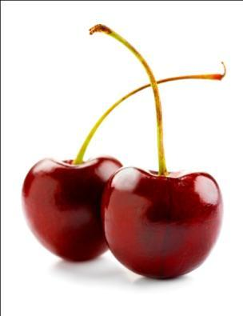
Вишня
Маленькое деревце: весной - девица,
Накинет фату - в белом цвету,
А придет лето - красными бусами
Будет одета, кто же это?

Slide 6
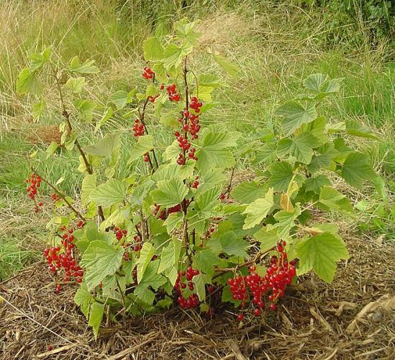
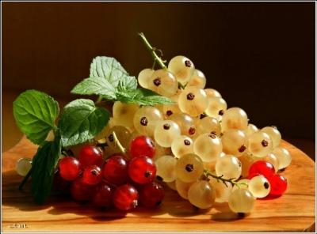
Смородина
Ярко-красных, черных, белых
Ягодок попробуй спелых.
Сельский сад — их родина.
Что это?

Slide 7
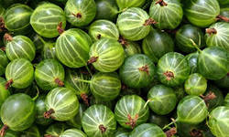
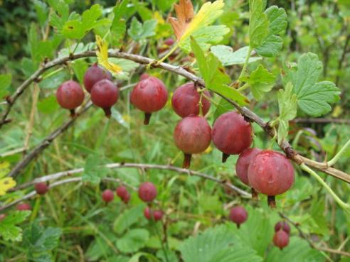
Крыжовник
На колючей тонкой ветке
В полосатых майках детки.
Куст с шипами — не шиповник,
Как зовется он?

Slide 8
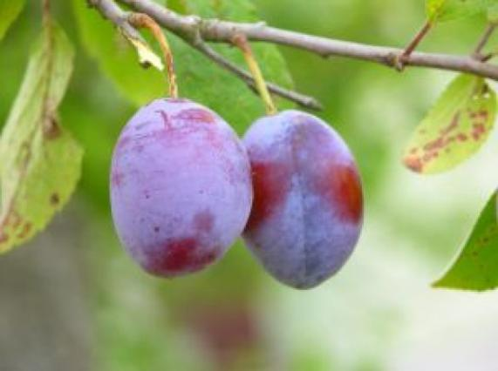
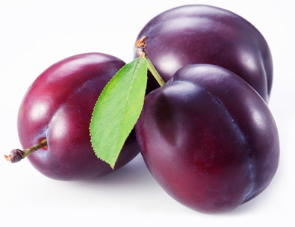
Слива
Синяя одежка,
Сладкая подстежка,
Словно шарик - посмотри:
С острой косточкой внутри.
Ароматна и красива,
На деревьях спеет...

Slide 9
Спасибо за внимание !!
Презентацию подготовила
воспитатель дошкольного подразделения «НАДЕЖДА»
ГБОУ СОШ №2092 им.И.Н.Кожедуба
Сергеева Елена Ивановна
источник шаблона:
Щедрова Елена Владимировна, воспитатель МДОУ №16«Росинка»
г.Северодвинска Архангельской области.
Сайт - http://pedsovet.su/

Slide 10
Источники:
http://www.lenagold.ru/fon/eda/klub/37.html - фон
http://i020.radikal.ru/0806/6f/648c33ef15e1.png - ягоды
http://forum.materinstvo.ru/index.php?act=Attach&type=post&id=6997833 – корзина с ягодами
Рамка – автор Александрова З.В.

